Slide 1

Význam autonomie pro vozíčkáře
Future City Tech
Říčany 2022
23. – 24. června 2022
David Lukeš - Centrum Paraple, o. p. s.

Slide 2

Cílem je podpořit klienty v samostatnosti a osobní nezávislosti nejen v denních činnostech, ale i v rozhodování o svém životě, a to bez ohledu na míru závislosti na pomoci jiných osob a podpořit je v mobilizaci vlastní životní síly

Slide 3

Co je vlastně autonomie?
„To byla svoboda: cítit, co si přeje srdce nezávisle na mínění druhých.“
Paulo Coelho, kniha Pátá hora
Význam slova autonomie
• funkční samostatnost, samospráva
• svébytnost, nezávislost
Autonomie (z řeckého autonomos, řídící se vlastními zákony)
je stav určitého společenství nebo jednotlivce, pokud se řídí pravidly a zákony, které si sám dává nebo dobrovolně přijímá
např. v politice (politická autonomie) nebo v právu (autonomie vůle jako důležitý princip soukromého práva, který předpokládá, že každý může svobodně vstupovat do vztahů s jinými a sjednávat si práva a povinnosti, pokud tím neporušuje zákon)
Protikladem autonomie je heteronomie, poslušnost cizím, případně i vnuceným pravidlům a zákonům.

Slide 4
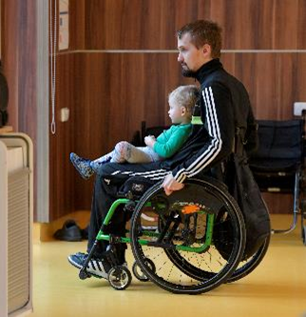
Autonomie lidí s poškozením míchy
Když samozřejmost není samozřejmostí
Touha po osamostatnění/nezávislosti se týká všech oblastí života, nejčastěji v sebeobsluze
Dýchání
Sycení
Vyprazdňování
Mobilita na lůžku
Pohyb s kompenzační pomůckou
Přesuny
Oblékání
Mobilita v exteriéru/řízení auta
Náplň života

Slide 5
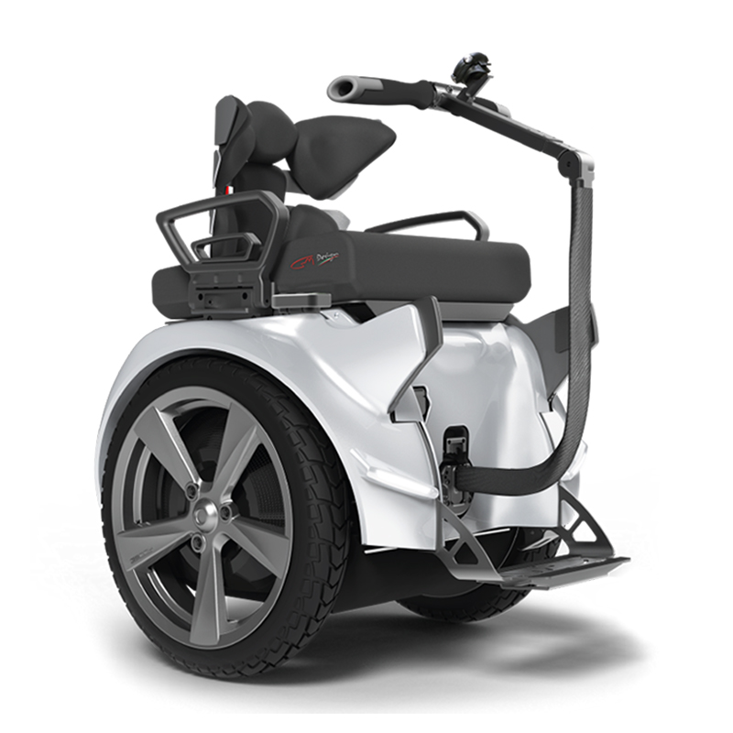
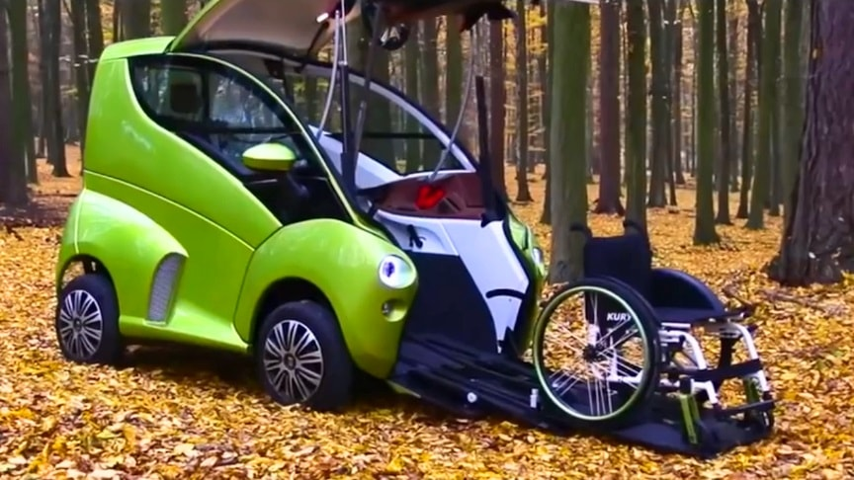
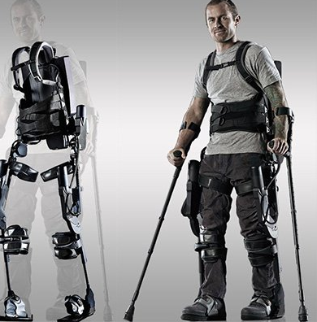
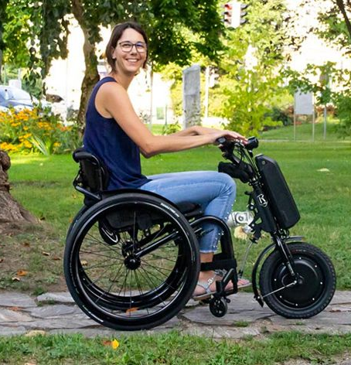
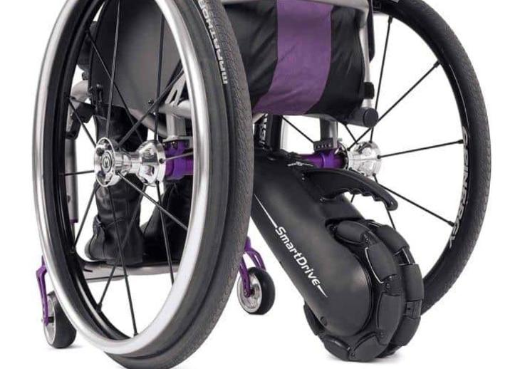
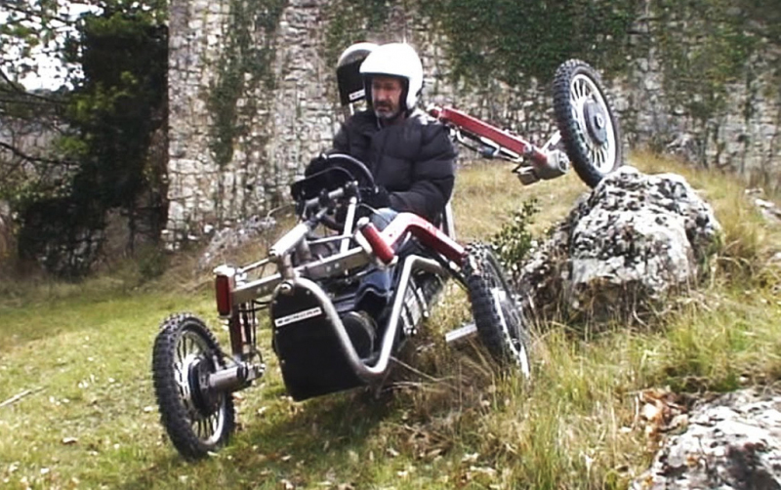
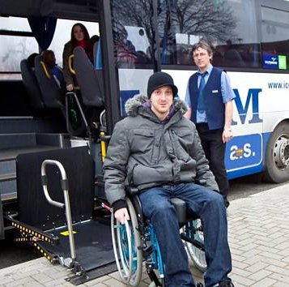
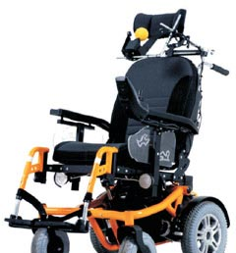

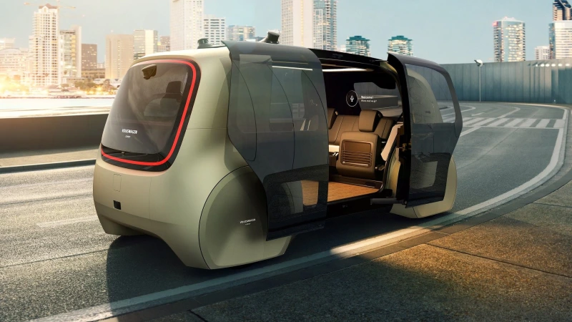
Autonomie v mobilitě

Slide 6


Slide 7

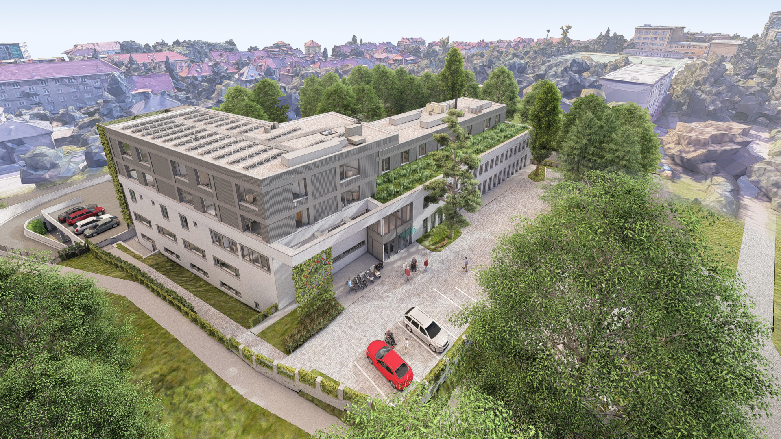

Slide 8
www.paraple.cz
#pomáhámenajítcestudál

